Slide 1
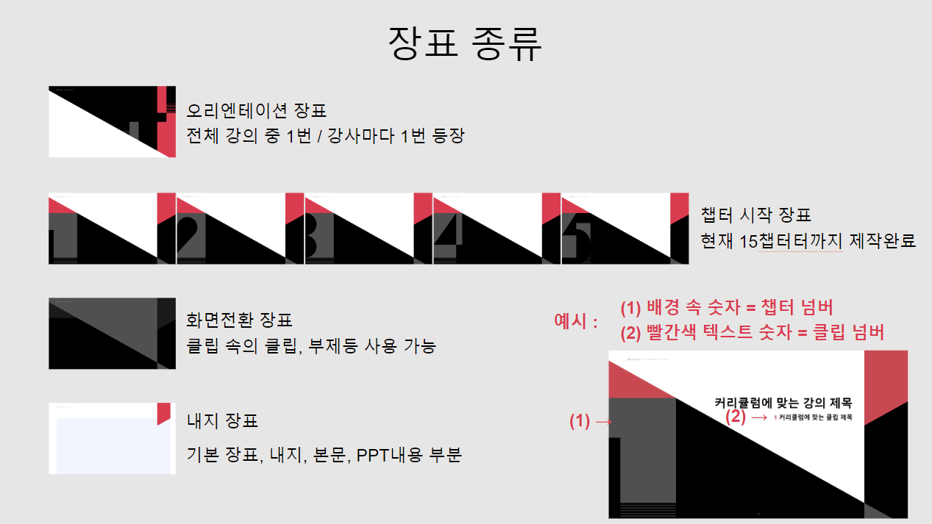
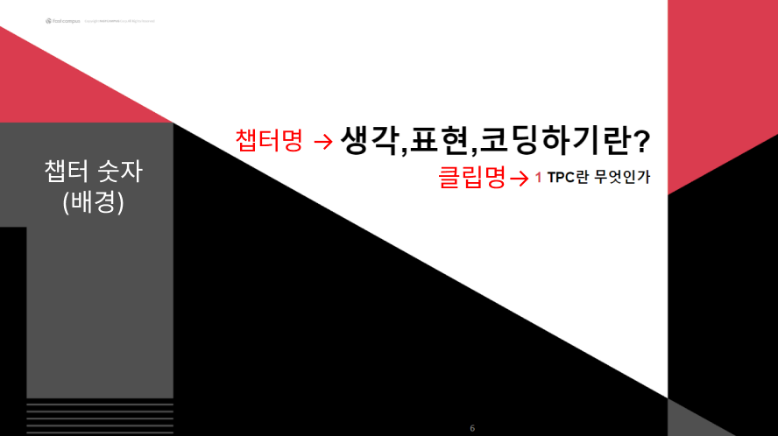
(가이드)

Slide 2


안녕하세요.
시그니처 백엔드 강의
Course 2. 백엔드 웹 개발 입문/실전을
진행하는 예상국입니다.
[ Course 2 ] 백엔드 웹 개발 입문/실전
PART1 | 웹 개발 입문과 데이터베이스 PART2 | 웹 서비스 개발 실전
PART3 | 최신/심화 웹 개발 실전

Slide 3

MySQL

Slide 4

데이터 베이스 설치 및 설정

Slide 5

docker-compose
5.
Mysql
version: "3"
services:
db:
image: mysql:8.0.26
restart: always
command:
- --lower_case_table_names=1
- --character-set-server=utf8mb4
- --collation-server=utf8mb4_unicode_ci
container_name: mysql
ports:
- "3306:3306"
environment:
- MYSQL_DATABASE=mydb
- MYSQL_ROOT_PASSWORD=root1234!!
- TZ=Asia/Seoul
volumes:
- C:\Temp\MYSQL:/var/lib/mysql

Slide 6
간단한 MySQL 쿼리 배우기 - 1 SQL 소개

Slide 7
SQL
5.
SQL
SQL은 관계형 데이터베이스 관리 시스템의 데이터를 관리하기 위해 설계된 특수 목적의 프로그래밍 언어.

Slide 8
SQL
5.
SQL
DDL ( Data Definition Language) : 데이터를 정의 CREATE : 테이블의 생성 ALTER : 테이블의 구조 변경 DROP : 테이블 삭제 RENAME : 테이블 이름 변경 COMMENT : 테이블 및 컬럼 주석 추가 TRUNCATE : 데이터 초기화

Slide 9
SQL
5.
SQL
DML ( Data Manipulation Language ) : 데이터를 조작 SELECT : 데이터를 조회 INSERT : 데이터 삽입 UPDATE : 데이터 업데이트 DELETE : 데이터 삭제

Slide 10
SQL
5.
SQL
DCL ( Data Control Language ) : 데이터 제어 GRANT : 특정 데이터 베이스 사용자에게 권한 부여 REVOKE : 특정 데이터 베이스 사용자의 권한 회수 COMMIT : 트랜잭션의 작업이 정상적으로 완료 ROLLBACK : 트랜잭션의 작업이 비정상적으로 종료되어 원래 상태로 복구

Slide 11
SQL
5.
SQL
파일 시스템 | DB 모델링 | RDB
파일 (File) | 엔티티 (Entity) | 테이블 (Table)
레코드 (Record) | 튜플 (Tuple) | 행 (Row)
키 (Key) | 유니크값 (Identifier) | 키 (Primary Key), (Unique Key)
필드 (Field) | 어트리뷰트 (Attribute) | 컬럼 (Column)

Slide 12
간단한 MySQL 쿼리 배우기 - 2 쿼리문 배우기

Slide 13
SQL
5.
SQL
CREATE 데이터베이스 생성
CREATE DATABASE [DB명]
테이블의 생성
CREATE TABLE [테이블명]
(
[컬럼명] [타입] [컬럼속성] [DEFAULT 값] [COMMENT],
…
…
PRIMARY KEY([기본키 컬럼])
)

Slide 14
SQL
5.
SQL
INSERT INSERT INTO [테이블 이름]
(
[컬럼이름1],
[컬럼이름2],
[컬럼이름3]
)
VALUES
(
[컬럼1의 데이터값],
[컬럼2의 데이터값],
[컬럼3의 데이터값]
)
없어도 되는 값
NULL 허용 인 컬럼
DEFAULT값을 가지는 컬럼
AUTO_INCREMENT (PRIMARY KEY) 컬럼

Slide 15
SQL
5.
SQL
UPDATE UPDATE [테이블 이름] SET
[컬럼이름] = [값],
…
…
…
WHERE
[조건절]

Slide 16
SQL
5.
SQL
SELECT SELECT [선택할 필드]
FROM [테이블 명] AS [별칭]
WHERE [조건절]

Slide 17
간단한 MySQL 쿼리 배우기 - 3 쿼리문 배우기

Slide 18
간단한 MySQL 쿼리 배우기 - 4 데이터 타입

Slide 19
SQL
5.
SQL
Type | JAVA | 설명
CHAR(N) | String | 고정 길이의 문자열 데이터
VARCHAR(N) | String | 가변 길이의 문자열 데이터
TINYTEXT(N) | String | 문자열 데이터 (255)
TEXT(N) | String | 문자열 데이터 (65535)
MEDIUMTEXT(N) | String | 문자열 데이터 (16777215)
LONGTEXT(N) | String | 문자열 데이터 (4294967295)
JSON | String | JSON 문자열 데이터

Slide 20
SQL
5.
SQL
Type | JAVA | 설명
TINYINT(N) | Integer, int | 정수형 데이터 -128 ~ +127 , 0 ~ 255
SMALLINT | Integer, int | 정수형 데이터 타입 -32768 ~ +32767, 0 ~ 65536
MEDIUMINT | Integer, int | 정수형 데이터
INT | Integer, int | 정수형 데이터
BIGINT | Long, long | 정수형데이터 (무제한 수 표현)
FLOAT | Float, float | 부동소수점 데이터
DECIMAL | BigDecimal | 고정 소수형 데이터
DOUBLE | Double, double | 부동 소수형 데이터

Slide 21
SQL
5.
SQL
Type | JAVA | 설명
DATE | Date, LocalDate | 날짜 (년도, 월, 일) 형태 기간 데이터
TIME | Time, LocalTime | 시간(시,분,초, 나노초) 형태 데이터
DATETIME | DateTime, LocalDateTime | 날짜와 시간 데이터
TIMESTAMP | DateTime, LocalDateTime | 날짜와 시간 데이터, Time Zone 의 속성을 사용
Year | Year | 년도 표현 데이터 타입

Slide 22
SQL
5.
SQL
Type | JAVA | 설명
BINARY(N) | byte[] | CHAR 형태의 이진 타입
BYTE(N) | byte[] | CHAR 형태의 이진 타입
VARBINARY(N) | byte[] | VARCHAR 형태의 이진 타입
TINYBLOB(N) | byte[] | 이진데이터 타입 (255)
BLOB(N) | byte[] | 이진데이터 타입 (65535)
MEDIUMBLOB(N) | byte[] | 이진데이터 타입 (16777215)
LONGBLOB(N) | byte[] | 이진데이터 타입 (4294967295)

